Slide 1
TDD e Clean Code
LACE – Transformação Ágil B3
Treinamento Dev Team

Slide 2
Recapitulando...
XP – eXtreme Programming
Valores
Regras/ Práticas
Origem
(história)

Slide 3
TDD – Test Driven Development (introdução)

Slide 4
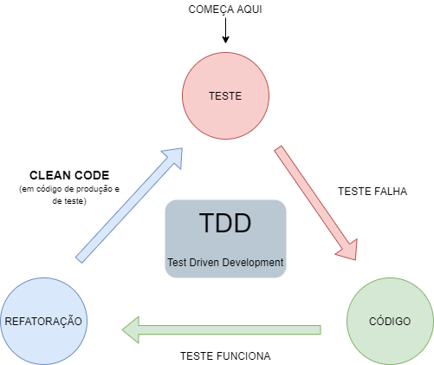
TDD E CLEAN CODE
Como fazer
Melhor design
Maior cobertura de código

Slide 5
Senta que lá vem um pouco de história…

Slide 6
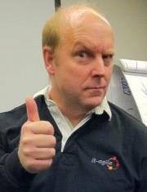
TDD – A Origem
Kent Beck afirma que TDD não foi uma ideia totalmente original.
Leu em algum dos livros de seu pai (que também era programador), sobre uma técnica de testes mais antiga, onde o programador colocava na fita o valor que ele esperava daquele programa, e então o programador desenvolvia ate chegar naquele valor.
Ele mesmo conta que achou a ideia estúpida. Qual o sentido de escrever um teste que falha?
Mas resolveu experimentar. Apos a experiência, ele disse que “as pessoas sempre falavam pra ele conseguir separar o que o programa deve fazer da implementação final e ele não sabia como fazer, até o momento em que evoluiu a ideia do TDD e começou a escrever o teste antes”.

Slide 7
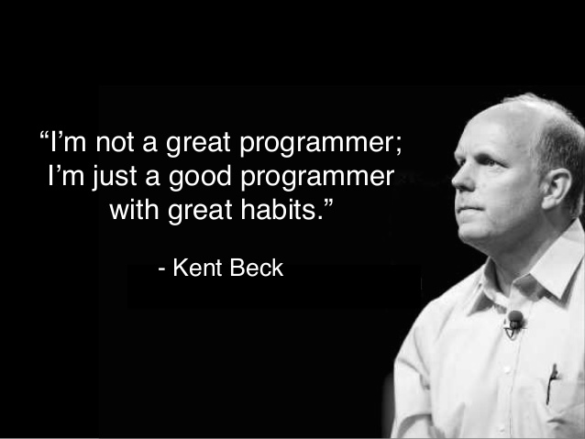
TDD – A Origem

Slide 8
Clean Code (introdução)

Slide 9
CLEAN CODE
CLEAN CODE
Fácil de ler
Fácil de manter
Barato o custo da manutenção
Fácil de testar
Fácil de automatizar
Débito técnico
Código duplicado
Bugs
Acoplamento
Dor de cabeça!

Slide 10
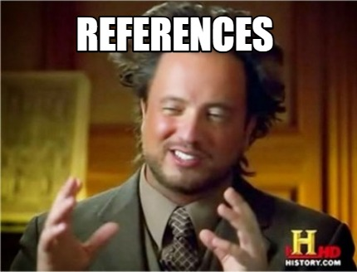
Referências

Slide 11


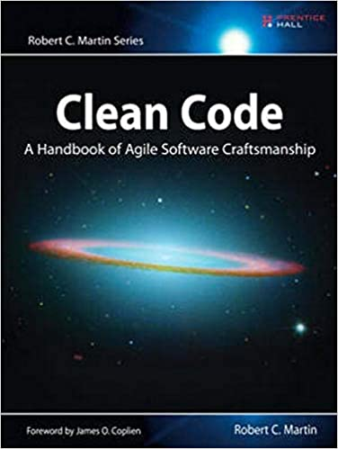
REFERÊNCIAS BIBLIOGRÁFICAS
Sites e vídeos | Livros e vídeos
https://blog.cleancoder.com/uncle-bob/2017/01/09/DiamondSquare.html https://blog.cleancoder.com/uncle-bob/2013/03/06/ThePragmaticsOfTDD.html https://blog.cleancoder.com/uncle-bob/2016/11/10/TDD-Doesnt-work.html https://refactoring.com/ https://refactoring.guru/refactoring/what-is-refactoring https://www.youtube.com/watch?v=4LUNr4AeLZM https://www.youtube.com/watch?v=HNVJSGYUIjc

Slide 12


TDD e Clean Code prestador-paulo.kolbe@b3.com.br/ paulo.kolbe@gft.com

